Slide 1
Новостной агрегатор
Команда: Лит энерджи

Slide 2
Бизнес-требования и цели
Увеличение аудитории
Критерий успеха: 100 000 активных пользователей в месяц через 6 месяцев после запуска.
Как достичь:
Автоматический сбор новостей из 50+ источников (RSS, API).
Персонализация ленты на основе интересов пользователей.
Монетизация трафика
Критерий: Доход $5 000/мес от рекламы и партнерских программ к концу года.
Инструменты:
Таргетированная реклама на основе тематик новостей.
Партнерские интеграции с СМИ (платный приоритет в выдаче).

Slide 3
Бизнес-требования и цели
Снижение затрат на контент
Критерий: 90% контента генерируется автоматически (vs. 10% ручной модерации).
Решение:
NLP-анализ для автоматической категоризации и фильтрации дубликатов.
ИИ-модерация (базовый уровень) + редакторский контроль для спорных случаев.
Повышение вовлеченности
Критерий: Среднее время на сайте ≥ 7 минут, доля возвращающихся пользователей ≥ 50%.
Решение:
Уведомления в Telegram о важных новостях.
Система рекомендаций ("Похожие новости").

Slide 4
Заинтересованные лица и их потребности
Стейкхолдер | Потребности | Требования
Читатели | Актуальные новости без ручного поиска, персонализация | "Как пользователь, я хочу видеть новости по моим интересам, чтобы экономить время"
Рекламодатели | Точный таргетинг и аналитика показов | "Как рекламодатель, я хочу выбирать тематики для объявлений, чтобы повысить CTR"
Редакторы | Контроль качества контента, инструменты для модерации | "Как редактор, я хочу отмечать фейки, чтобы поддерживать доверие аудитории"
Владелец продукта | Масштабируемость и низкие операционные затраты | "Как владелец, я хочу автоматизировать 80% процессов, чтобы сократить расходы"
Администраторы | Стабильность работы и защита от перегрузок | "Как админ, я хочу мониторить нагрузку на серверы, чтобы предотвратить сбои"

Slide 5
Функциональные требования
Сбор и обработка новостей:
Автоматический парсинг 50+ источников (RSS, API, веб-скрапинг)
Фильтрация дубликатов (похожие новости с точностью ≥90%)
NLP-анализ (категоризация, определение тональности, извлечение ключевых сущностей)
Персонализация:
Система подписок на темы/ключевые слова
Рекомендации на основе истории просмотров
Возможность ручной настройки предпочтений

Slide 6
Функциональные требования
Пользовательский интерфейс:
Веб-интерфейс с сортировкой по дате/релевантности
Мобильная адаптация
Темная/светлая темы
Модерация:
Полуавтоматическая система проверки (ИИ + ручной контроль)
Дашборд для редакторов с метриками качества контента
Уведомления:
Telegram-бот для персонализированных оповещений
Email-дайджесты (еженедельные/ежедневные)

Slide 7
Атрибуты качества
Производительность: Время загрузки новостей ≤1 сек, Обработка 1000 новостей/час;
Надежность: Доступность 99.9%, резервное копирование раз в 24 часа, Автоматическое восстановление при сбоях;
Безопасность: Шифрование пользовательских данных (GDPR), защита от DDoS;
Масштабируемость: Поддержка роста трафика в 10 раз без изменения архитектуры.

Slide 8
Ограничения
Бюджет: 100 000 руб. на MVP
Сроки: 3 месяца на разработку
Технологии: Nuxt.js 2(TypeScript, scss, html), Vuex, Docker
Команда: 4 разработчика, проджект-менеджер, SCRUM-мастер, дизайнер, ведущий разработчик

Slide 9
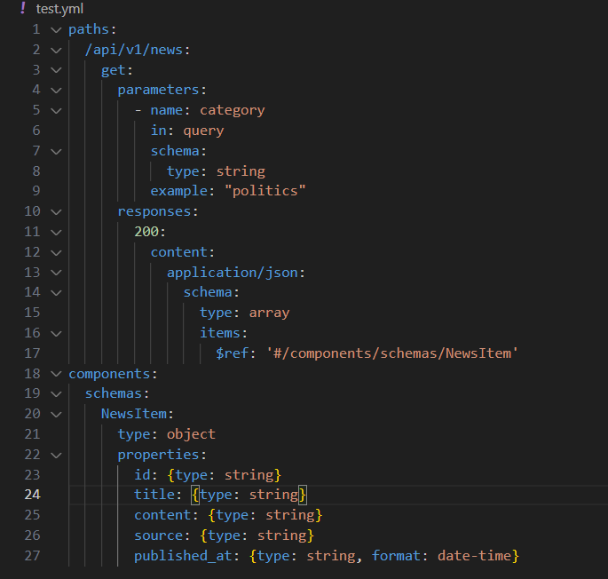
Внешние системы и обмен данными
Источники новостей (RSS/API):
Формат: REST/JSON
Данные: заголовок, текст, дата, источник, авто
Пример с OpenAPI:

Slide 10
Внешние системы и обмен данными
Telegram API:
Формат: Webhooks/JSON
Данные: ID пользователя, текст уведомления, ссылка
Платежные системы (Stripe):
Формат: REST
Данные: email пользователя, сумма, описание подписки
Google Analytics:
Формат: Events
Данные: просмотры, время на странице, клики

Slide 11
MVP
Базовый парсер новостей - сбор данных с 20 основных источников (RSS) с частотой обновления 1 раз в час. Пример: парсинг Lenta.ru, Kommersant, РБК.
Простой веб-интерфейс - лента новостей с фильтрами по 5 основным категориям (политика, экономика, технологии и т.д.) без авторизации.
Система NLP-обработки - автоматическая категоризация новостей и удаление явных дубликатов (на базе готовой библиотеки типа Natasha для русского языка).
Telegram-бот - уведомления по ключевым словам для первых 100 зарегистрированных пользователей.
Админ-панель - базовый дашборд для модерации (просмотр, удаление новостей, ручная категоризация).

Slide 12
Критерии успеха MVP
Обработка ≥10 000 новостей/сутки
Среднее время от публикации до появления в системе ≤15 мин
≥1 000 уникальных посетителей/месяц
Ошибка категоризации ≤20%

